Slide 1
CREDINȚA ÎN PRIMELE COMUNITĂȚI CREȘTINE
Clasa a VII-a
Prof. SGUBEA LUMINIȚA
Școala Gimnazială Nr.3 Cugir

Slide 2
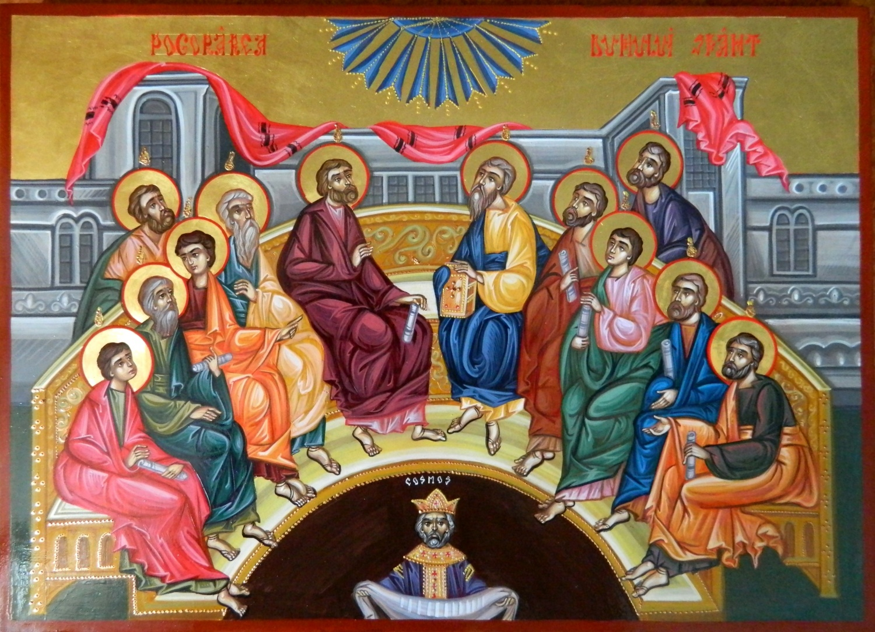
ÎNTEMEIEREA BISERICII CREȘTINE
Biserica Creștină a luat ființă, în mod văzut, la 50 de zile după Înviere, când Duhul Sfânt a coborât peste Sfinții Apostoli, în Ierusalim.

Slide 3
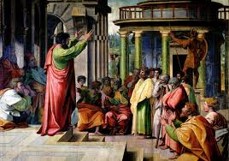
PRIMA COMUNITATE DE CREȘTINI
Prima comunitate de creștini s-a format la Ierusalim, prin botezul a 3.000 de oameni, în urma predicii Sfântului Apostol Petru. (Faptele Apostolilor 2, 41)

Slide 4
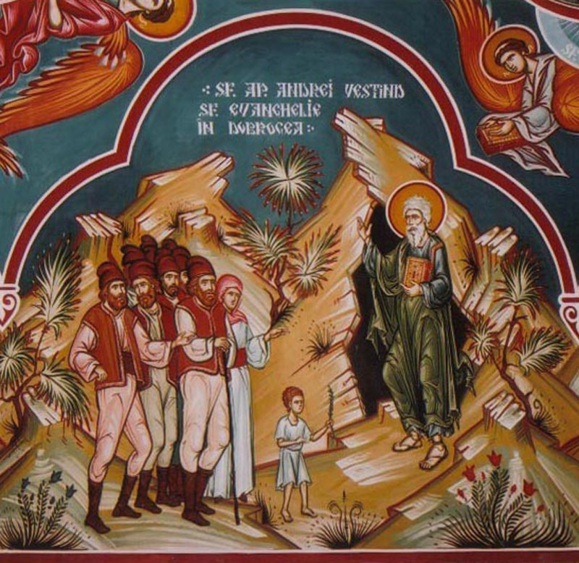
RĂSPÂNDIREA CREȘTINISMULUI
Din Ierusalim, Sfinții Apostoli au răspândit credința creștină în întreaga lume fiind ajutați de Duhul Sfânt, care a săvârșit
numeroase minuni prin ei.

Slide 5
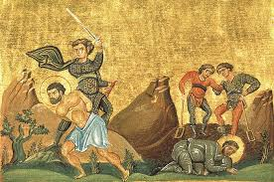
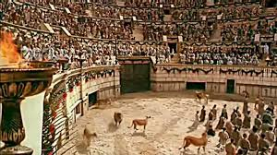
PRIGONIREA PRIMILOR CREȘTINI
Creștinii au fost prigoniți pentru credința lor.
Martiriul este un mare act de iubire ca
răspuns la necuprinsa şi negrăita iubire a lui
Dumnezeu.
În cinstea martirilor şi a sfinţilor s-au ridicat
locaşuri de cult, iar numele lor este dat
pruncilor, ca nume de botez, până în zilele
noastre.
Părinţii Bisericii au afirmat că nimeni nu L-a
iubit pe Hristos mai mult decât martirii şi
nimeni nu s-a asemănat Lui, mai mult decât
aceştia.

Slide 6
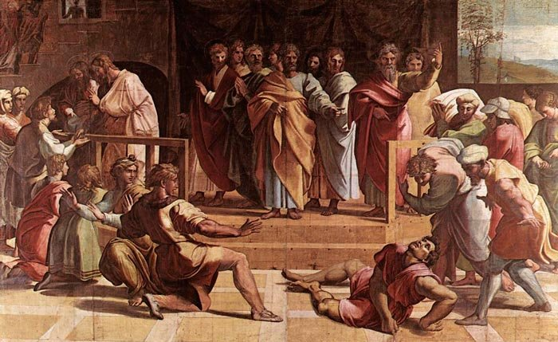
MODUL DE VIAȚĂ AL PRIMILOR CREȘTINI
Modul de viață al
creștinilor se
baza pe învățăturile
Mântuitorului, având în
centru iubirea lui
Dumnezeu și a tuturor
oamenilor.

Slide 7
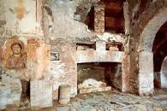
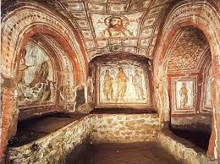
CATACOMBELE
Catacombele erau biserici
subterane, unde creștinii se
rugau și se Împărtășeau,
pentru a nu fi găsiți de
păgâni. Fiecare participare la
Sfânta Liturghie reprezenta
un risc, conducând chiar la
pierderea vieții.

Slide 8
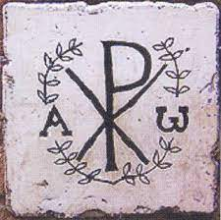
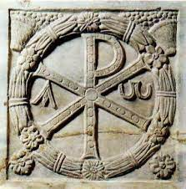
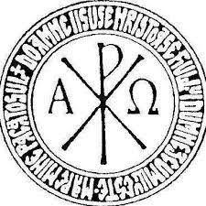
SIMBOLURILE SECRETE ALE PRIMILOR CREȘTINI
XP – MONOGRAMA LUI HRISTOS, reprezintă un simbol creștin
timpuriu constând din primele două litere grecești ale numelui
Χριστός (în limba română „Hristos”).

Slide 9
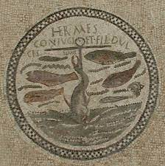
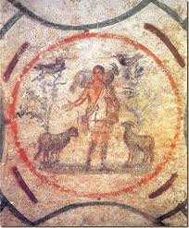
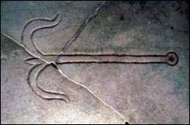
ANCORA - simboliza Crucea
BLÂNDUL PĂSTOR îl reprezintă pe Domnul Iisus Hristos

Slide 10
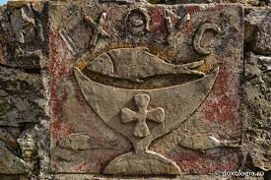
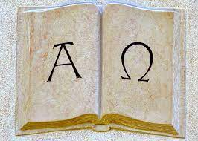
PEȘTELE
Numele grecesc al peştelui (IHTIS) era pentru primii creştini un acrostih hristologic: Iisus Hristos, Fiul lui Dumnezeu, Mântuitorul.
ALPHA și OMEGA = prima și
ultima literă a alfabetului
grecesc. Aceste însemne fac
trimitere la faptul că Iisus
Hristos este începutul și
sfârșitul.

Slide 11
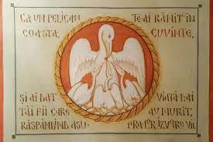
PELICANUL – simbolul Jertfei Mântuitorului
Pelicanul, care îşi străpunge
pieptul pentru ca din
sângele său să-şi
hrănească fiii şi să le dea
viaţă, Îl simbolizează pe
Hristos care pe toate le
ţine şi le mântuieşte prin
jertfa Sa.

Slide 12
CREDINȚA ÎN PRIMELE COMUNITĂȚI CREȘTINE
IDEI PRINCIPALE:
1. Primele comunități creștine au apărut în Țara
Sfântă (numită azi Israel ).
2. Creștinismul este religia iubirii, întemeiată pe învățătura și jertfa Domnului nostru Iisus Hristos.
3. În creștinism dificultățile sunt depășite cu ajutorul Duhului Sfânt.

